Slide 1
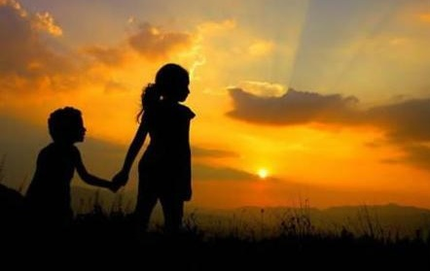
第五章 文言文阅读：三大“分点”译到位，文言翻译拿高分
学案16
文意通顺，翻译满分方有保证

Slide 2
学案略语
近几年，各省市高考文言语句翻译的评分标准悄然发生了变化，即不仅强调常规采分点(如重要词语、特殊句式)的落实，更强调句意的准确、译文的通顺。也就是说，即便你把全部常规采分点都翻译到位了，而句意不正确、不准确，恐怕也很难得分，起码得不了满分。这就给考生的翻译提出了更高的要求。那么，翻译中句意不准、文意不通的情况有哪些？是由什么原因造成的？如何解决？本学案就是要解决上述问题，在翻译时做到“文意准顺、满分保证”。

Slide 3
栏目索引
自我诊断，找出答题能力短板
比对答案，领悟答案升格之道
借题发挥，突破答题核心问题

Slide 4
自我诊断，找出答题能力短板
1.阅读下面的文段，翻译文中画线的句子。
元行钦，幽州人。赵在礼反，庄宗以为邺都行营招抚使，将二千人讨之。行钦以诏书招在礼。在礼登城谓行钦曰：“将士经年离去父母，不取敕旨奔归，追悔何及？若公善为之辞，尚能改过自新。”行钦曰：“天子以汝等有社稷之功，小过必当赦宥。”在礼再拜，以诏书示诸军。皇甫晖从旁夺诏书坏之，军士大噪。

Slide 5
明宗入汴州，庄宗不得进。庄宗谓行钦曰：“卿等从我久，富贵急难无不同也。今兹危蹙，而默默无言，坐视成败。我至荥泽，欲单骑渡河，自求总管，卿等各陈利害。今日俾我至此，卿等何如？”行钦泣而对曰：“臣本小人，蒙陛下抚养，位至将相。危难之时，不能报国，虽死无以塞责。”因与诸将百余人，皆解髻断发，置之于地，誓以死报，君臣相持恸哭。

Slide 6
庄宗崩。行钦出奔，为野人所执。刺史石潭折其两足，载以槛车，送京师。明宗见之，骂曰：“我儿何负于你！”行钦目直视曰：“先帝何负于你！”乃斩于洛阳市。
呜呼！死之所以可贵者，以其义不苟生尔。方明宗之兵变，诸将未知去就，而行钦独以反闻，至于断发自誓，其诚节有足嘉矣。及庄宗崩，不能自决，而反逃死以求生，终于被执而见杀。其言虽不屈，而死非其志也，乌足贵哉！(选自欧阳修《新五代史》，有删节)

Slide 7
(1)将士经年离去父母，不取敕旨奔归，追悔何及？
(4分)★
(2)今日俾我至此，卿等何如？
译文：
如今让我到了这样的境地，你们怎么办呢？
(要点：“俾”“何如”。)
(3)死之所以可贵者，以其义不苟生尔。(3分)★

Slide 8
积累小贴士
话说“陛下”
本文段中元行钦称庄宗为“陛下”，它是对皇帝的特称，相当于“你”。古代臣子不能直接上宫殿见皇帝，有话要经过台阶下的侍卫传达，这些侍卫就是“陛下之士”，时间一长，人们便把“陛下”作为皇帝的代称。从修辞角度讲，这是一种借代手法。
考
情
解
读

Slide 9
2.阅读下面的文段，翻译文中画线的句子。
前年五月，大霖雨杀麦，河溢东畿浸下田。已而不雨，至于八月，菽粟死高田。畿之民诉其县，不听；则诉于开封，又不听；则相与聚立宣德门外诉于宰相。于是遣吏四出视诸县。视者还，而或言灾或言否，然言否者十七八。最后视者还，言民实灾，而吏徒畏约束以苟自免尔。天子闻之恻然，尽蠲畿民之租。

Slide 10
余尝窃叹曰：民生幸而为畿民，有缓急，近而易知也。扶风为县，限关之西，距京师在千里外，民之不幸而事有隐微者何限！其能生死曲直之者，令与主簿、尉三人。而民之志得不壅而闻于州，州不壅而闻于上；县不壅而民志通者，令与主簿、尉达之而已。
(选自欧阳修《送王圣纪赴扶风主簿序》)

Slide 11
(1)视者还，而或言灾或言否，然言否者十七八。
译文：
视察的官员回来，有的说受了灾，有的说没有受灾，然而说没有受灾的占十分之七八。(要点：“视者”“或”，语句通顺。)

Slide 12
(2)民生幸而为畿民，有缓急，近而易知也。
译文：
这些百姓幸运地生(活)在京城附近，遇到急难，离朝廷近，容易被知晓。(要点：“畿民”“缓急”“易知”。)

Slide 13
(3)其能生死曲直之者，令与主簿、尉三人。
译文：
那些能决定百姓生存死亡、是否得到公正对待的人，就是县令、主簿以及县尉这三个。(要点：“生死曲直”、句式、语言通顺。)

Slide 14
积累小贴士
说“畿”
古代“畿”指王都周围千里以内的地区，泛指国都周围的地区。文段中的“畿之民”的“畿”就是指这个意思。像双音节词“畿甸”“畿服”“畿辅”都是指京城附近地区。由“京郊”义可衍生出“田野”“边境地区”两个义项，如“畿田”指方圆几千里的土地等，不过，这两个义项不大常用。
考
情
解
读

Slide 15
参考译文
今年五月，连绵的大雨毁坏了麦子，(接着)黄河泛滥淹没了京城东部附近的洼田。不久，天又大旱，直到八月(没有下雨)，高地里的豆类、粟类等作物干死。京城附近的百姓上告到县里，没有答理；于是就上告到开封，还是没有理会；(百姓们)于是聚在一起在宣德门外站立，上告宰相。于是(宰相)派遣官吏到附近诸县四处调查。视察的官员回来，有的说受了灾，有的说没有受

Slide 16
灾，然而说没有受灾的占十分之七八。最后巡查回来的，说百姓确实受灾了，而各级官员只是惧怕朝廷命令，为苟且保全自己罢了(才不愿说出实情)。皇帝听说这件事后很同情，全部免去京城附近百姓的赋税。
我曾经私下感慨道：这些百姓幸运地生(活)在京城附近，遇到急难，离朝廷近，容易被知晓。扶风作为一个县，隔在潼关的西面，距离京城在千里之外，百姓的

Slide 17
灾难尚且不能被察觉的情况一定会很多！那些能决定百姓生存死亡、是否得到公正对待的人，就是县令、主簿以及县尉这三个。百姓的意愿能够不被阻塞，能让上级州官知晓；州官(信息)不被拥堵能让上级知晓；州县不阻塞，百姓意愿传达到上面，就靠县令、主簿、县尉来做到了。

Slide 18
3.阅读下面的文段，翻译文中画线的句子。
武则天将不利王室，越王贞于汝南举兵，不克，士庶坐死者六百余人，没官五千余口。司刑使相次而至，逼促行刑。时狄仁杰检校刺史，哀其诖误^{[注]}，止司刑使，停斩决，飞表奏。特敕配流丰州。诸囚次于宁州，宁州耆老郊迎之，曰：“我狄使君活汝耶？”相携哭于碑侧，斋三日而后行。诸囚至丰州，复立碑纪德。

Slide 19
初，张光辅以宰相讨越王，既平之后，将士恃威，征敛无度，仁杰率皆不应。遂为光辅所谮，左授复州刺史。寻征还魏州刺史，威惠大行，百姓为立生祠。
(选自《大唐新语》)
注 诖(ɡuà)误：贻误，连累，牵累。

Slide 20
(1)诸囚次于宁州，宁州耆老郊迎之，曰：“我狄使君活汝耶？”(5分)★
(2)遂为光辅所谮，左授复州刺史。寻征还魏州刺史，威惠大行。
译文：
(狄仁杰)于是被张光辅诬陷，被贬为复州刺史。不久被召回担任魏州刺史，声威恩泽广为流传。(要点：“谮”，诬陷；“左授”，降职；“寻”，不久；“大行”，广为流传。)

Slide 21
积累小贴士
释“郊迎”
本题中的“宁州耆老郊迎”的“郊”字，从表面上看释为名词活用为状语“在郊外”很顺当，但其实它是名词活用为动词“到郊外”。为什么这样解释呢？因为古代“郊迎”是一种礼节，遇到尊重之人，官员一般要到郊外迎接，以示敬重。《战国策•秦策一》中有：“将说楚王，路过洛阳，父母闻之，清宫除道，张乐设饮，郊迎三十里。”
考
情
解
读

Slide 22
问题反思
做完上述题目后，你发现自己在翻译的句意准确、文意通顺方面存在哪些问题？打算如何解决它们？

Slide 23
比对答案，领悟答案升格之道
1.题目 将士经年离去父母，不取敕旨奔归，追悔何及？(4分) [原文见“自我诊断”第1题]

Slide 24
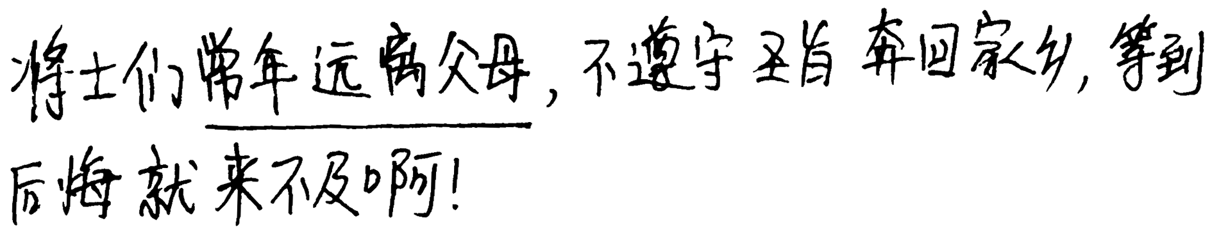
现场失分答案（1）
失分剖析
[得分 1分]
该答案除“经年离去父母”译对外，其余都是叙其大意，根本没有依据文字直译的精准意识。如把“取”译为“遵守”，固然无关大局，但这种译法是“不信”；“奔归”是两个词，却漏译了一个字；“追悔何及”明明是个反问句，却任意变为感叹句，改变了原句语气。

Slide 25
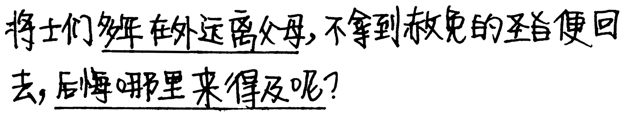
现场失分答案（2）
失分剖析
[得分 2分]
该答案失分有二：一是误把“敕旨”理解为“赦免的圣旨”，损害了原意；二是“奔归”，漏译了“归”字，影响了文意。

Slide 26
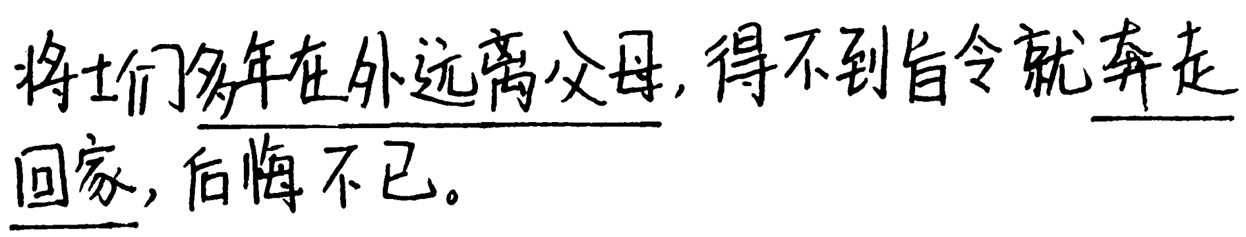
现场失分答案（3）
失分剖析
[得分 3分]
该答案失分在语气误译上，“后悔不已”直接把反问语气译成了陈述语气。不注意语气的准确，是影响文意通顺的一个方面。

Slide 27
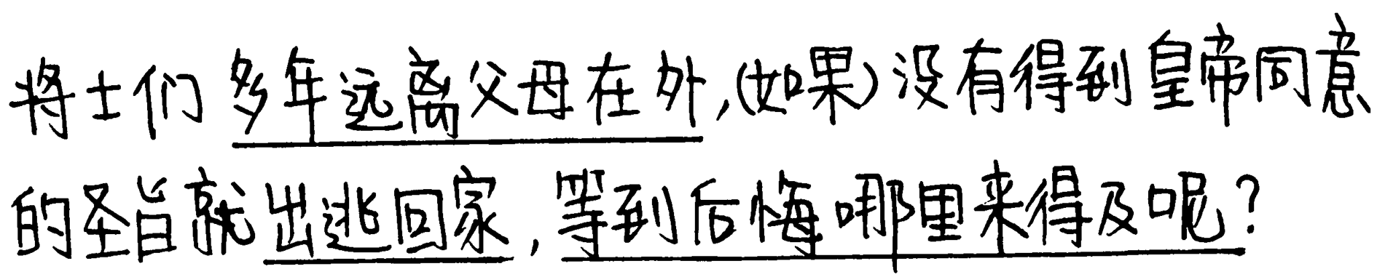
现场满分答案
满分赏析
[得分 4分]
该答案把三个得分点“经年离去父母”“奔归”“追悔何及”译得准确，尤其是“奔归”这本该是两个词须分开翻译的词语译得好，从中能看出该考生对文言文以单音节词为主的语言特点理解到位，对逐字翻译、不能漏译的翻译原则执行到位。再加上结合语境把“敕旨”这个影响文意的点译得好，能不得满分吗？

Slide 28
参考答案 将士们离开家乡父母多年，没有皇帝的旨意就奔逃回家，后悔哪里来得及呢？
评分建议 “经年离去”，离开多年，1分；“奔归”，奔逃回家，1分；“追悔何及”，1分；句意通顺，1分。

Slide 29
2.题目 死之所以可贵者，以其义不苟生尔。(3分) [原文见“自我诊断”第1题]

Slide 30
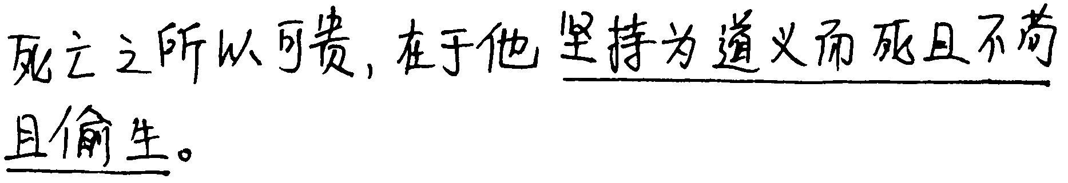
现场失分答案（1）
失分剖析
[得分 1分]
该答案失分在于：①“所以”未译出，②句式特点未译出。

Slide 31
现场失分答案（2）
失分剖析
[得分 2分]
该答案把“所以”“苟生”及判断句均译出了，但可能是想把第二个“以”字落实，结果，译出的句子犯了句式杂糅的语病而影响文意分。其实，当“所以”(表原因)与“以”(表原因)共用时，灵活一下，即可。

Slide 32
现场满分答案
满分赏析
[得分 3分]
“所以……者，以……尔(也)”这个句式多年出现在高中文言文及高考试卷中，问题屡屡出现，原因不在于考生未掌握准句式的特点、“以”的用法，而在于照实译出的句子是个病句。解决的办法是译出“所以”，舍去“以”(必须是在“所以”“以”皆表原因的情况下)，灵活翻译、不出语病也是翻译的一个重要原则。该考生对这一点理解得很到位。

Slide 33
参考答案 死亡可贵的原因，是能为道义(而死)而不苟且偷生。
评分建议 “所以……者，以……尔”句式，“苟生”，语意通顺。

Slide 34
参考译文
元行钦是幽州人。赵在礼反叛，庄宗授予(元行钦)邺都行营招抚使一职，(元行钦)率两千人去讨伐叛军。元行钦用诏书招安赵在礼。赵在礼登上城楼对元行钦说：“将士们离开家乡父母多年，没有皇帝的旨意就奔逃回家，后悔哪里来得及呢？倘若你能说服大家，还能改过自新。”元行钦说：“皇帝认为你们有功于国家，小过必然会被赦免。”赵在礼拜了两下，把诏书给士兵看。皇甫晖从旁边夺过诏书并扯坏了它，军士大吵大嚷。

Slide 35
明宗进入汴州，庄宗不得进。庄宗对元行钦说：“你们跟随我很久，富贵危急患难没有不一起的。现在很危急困难，但(你们)都默默无言，坐看成败。我到荥泽，想单独渡河，自己去求总管，你们各说说利害如何。如今让我到了这样的境地，你们怎么办呢？”元行钦哭着回答说：“臣本是小人，承蒙陛下体恤爱护，官至将相。危难的时候，不能报效国家，即使死了也没法推托自己的责任。”就与众将一百多人，都解开发髻剪断头发，放在地上，发誓以死报国，君臣互相扶着痛哭。

Slide 36
庄宗去世。元行钦出逃，被民众捉住。刺史石潭折断他的两只脚，把他装到用栅栏封闭的囚车里，送到京城。明宗见到他，骂道：“我的儿子有什么对不起你？”元行钦睁大两眼直视明宗说：“先皇帝有什么地方对不起你？”于是在洛阳集市处斩了他。
唉！死亡可贵的原因，是能为道义(而死)而不苟且偷生。当明宗发起兵变的时候，各位将领尚不知道去留，而只有元行钦上报了明宗叛变的事情，甚至剪断头发誓死，他的真诚节气值得嘉奖。等到庄宗去世，元行钦不能自杀，反而逃跑以谋求生存，最终被捉被杀。他的言辞虽然不屈服，但死并不是他的志向，哪里可贵呢？

Slide 37
3.题目 诸囚次于宁州，宁州耆老郊迎之，曰：“我狄使君活汝耶？”(5分) [原文见“自我诊断”第3题]

Slide 38
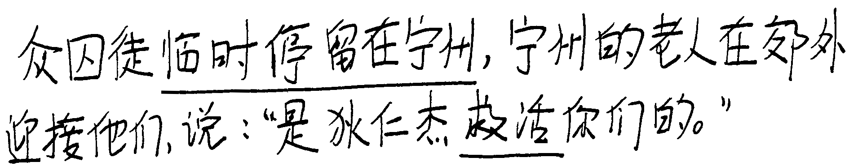
现场失分答案（1）
失分剖析
[得分 2分]
该答案未把“耆老”“郊迎”翻译准确，尤其是把表推测的语气译成了陈述语气。

Slide 39
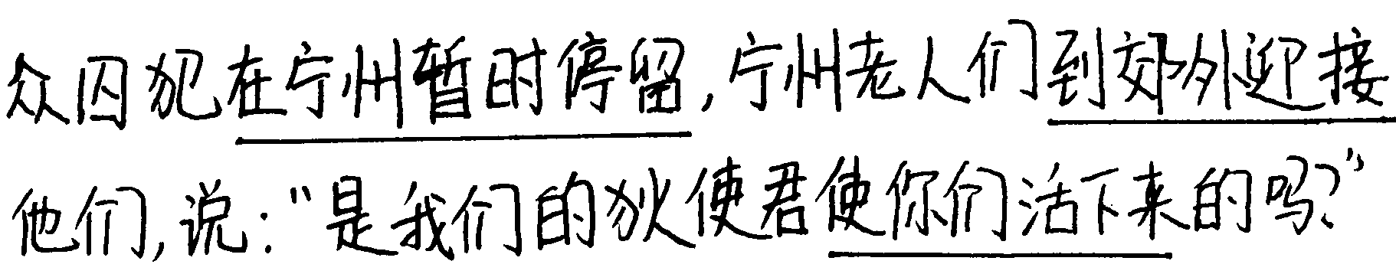
现场失分答案（2）
失分剖析
[得分 3分]
该答案三个得分点译得很好。失分处在于未准确译出“耆老”，更主要的是把原本表推测的语气译成了反问语气。

Slide 40
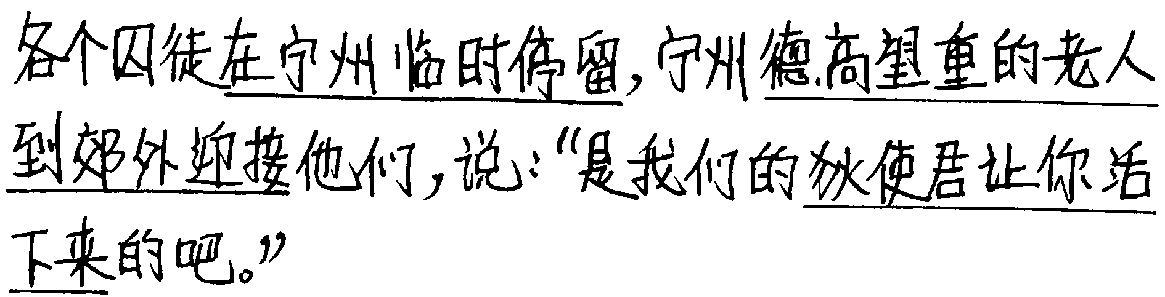
现场失分答案（3）
失分剖析
[得分 4分]
该答案常规采分点译得准确，失分就在于细节上，或者说在语意上。一是把“汝”译为“你”，也算改变了原意；二是本是疑问句，句末却标成了句号。不少考生平时不注意问号与句号的区别，通常把问号标成句号，如果认真想想会发现：表面上看是标点不同，实际上两者原意相去甚远。

Slide 41
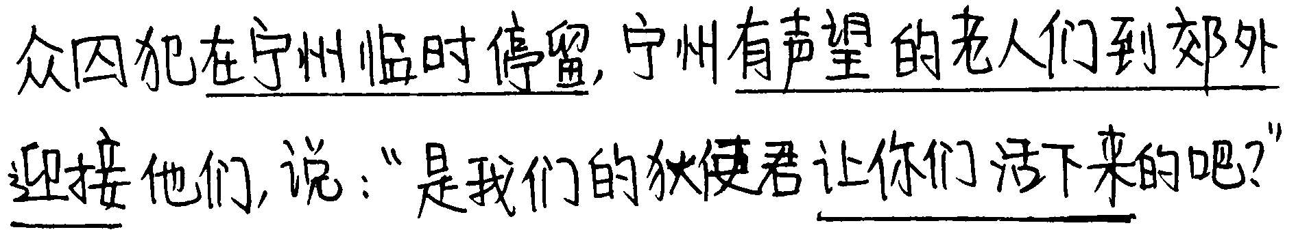
现场满分答案
满分赏析
[得分 5分]
该答案让人称道的不只是“次”“活”的翻译，更在于对“耆老”的准确翻译(这体现了积累的厚实)，对原句推测语气的准确把握。准确译出语气是文意通顺的一个具体体现。

Slide 42
参考答案 囚犯们在宁州暂时停留时，宁州的一些德高望重的老人到郊外迎接他们，(对他们)说：“是我们的狄使君救活了你们吧？”
得分点 “次”“耆老”“郊迎”“活”及语气准确，各1分。

Slide 43
参考译文
武则天准备自立为帝，对王室不利，越王李贞在汝南起兵，没有成功。当地士人和百姓因此受到牵连而获死罪的有六百多人，被抄没家产的有五千多人。监督行刑的官吏相继来到，催促执行死刑。当时狄仁杰代理刺史，同情那些受连累的人，制止了监督行刑的官吏，停止执行死刑的决定，派人飞骑送奏表。(奏表上奏以后，)死囚们获得特别命令免去死罪，被刺配流放到丰州。囚犯们在宁州暂时停留时，宁州的一些德高望重的老人到郊外迎接他们，

Slide 44
(对他们)说：“是我们的狄使君救活了你们吧？”(囚犯们)互相搀扶着在(狄仁杰任宁州刺史时当地百姓为颂其功德而立的)石碑旁痛哭，斋戒了三天然后才上路。囚犯们到了丰州以后，又立石碑来纪念(狄仁杰的)恩德。
当初，张光辅凭宰相身份讨伐越王，平定(越王叛乱)后，将士依仗威势，对当地横征暴敛，毫无节制。狄仁杰一概不听。他于是被张光辅诬陷，被贬为复州刺史。不久被召回担任魏州刺史，声威恩泽广为流传，百姓为他立了生祠。

Slide 45
借题发挥，突破答题核心问题
一、坚持“直译为主、意译为辅、字字落实”的翻译原则，追求“信”“达”“雅”的完美统一
文言文翻译一般要遵循“信、达、雅”的审美标准。这个标准实际上已经包含了我们平时所讲的“直译为主、意译为辅、字字落实”的翻译原则。信，多就词法而言，追求规范准确，要求字字落实，忠于原文。要达到“信”，就必须直译，字字落实。直译，就是严格按照

Slide 46
原文的词句进行翻译，有一词一句就译一词一句(个别失去实在意义的虚词除外)，而且词句的次第也不能更改。直译要“一对一”地进行翻译，要竭力保持原文遣词造句的特点，力求风格也和原文一致。所谓“直译为主”，就是能够直译的词句，要尽量直译。达，多就句法而言，追求通顺晓畅，要求做到文从字顺、文理畅达；雅，多就语言表达而言，追求文采，要求优美自然、完美表达。要达到这两个标准，就要“意译为辅”，所谓“直译求

Slide 47
信，意译求达”，就是这个道理。所谓“意译为辅”，就是适当采用意译的方法。由于文言文句式灵活，省略句、倒装句较多，而且词类经常活用，有时直译会使句子不通顺或表意不够明确。在这种情况下，自然不能被原文束缚，机械地采用直译，而是要采用意译，使句子语气顺畅，意思明确。意译，多用于一词或短语的翻译。尤其是使用了比喻、借代手法的词语，不便直译，若直译，意义就会发生变化，这就需要借助意译，将其准确译出。

Slide 48
边练边悟
翻译下列句子，体会“直译与意译相结合”的翻译原则。
1.会使辙交驰，北邀当国者相见。
译文：
解析 注意“辙”的借代义；“北”，对元军的蔑称。这两处用意译。
适逢(双方有)使者车马往来频繁，元军邀请(我国)掌权的人相见。

Slide 49
2.意北亦尚可以口舌动也。
译文：
解析 “意”，料想；“可以”，可以凭借；“口舌”为借代手法。
(我)料想元朝也还是可以凭借言辞说动的。

Slide 50
3.(2015·全国Ⅱ)是日旦将朝，(来护儿，指传主)见执。护儿曰：“陛下今何在？”左右曰：“今被执矣。”护儿叹曰：“吾备位大臣，荷国重任，不能肃清凶逆，遂令王室至此，抱恨泉壤，知复何言！”乃遇害。 (选自《北史·来护儿传》)
译文：
解析 “凶逆”，形容词活用为名词；“泉壤”，代指九泉；“何言”，宾语前置。
不能肃清凶恶悖逆之人，终致朝廷落到如此地步，我只能抱憾于黄泉之下，还能再说什么呢！

Slide 51
二、坚决避免硬译和漏译问题
所谓“硬译”，就是在明知无法翻译的情况下强行翻译。碰到这一问题，有两种情况：一种是它可能是专有名词(国名、人名、官名、器物名、帝号、年号、度量衡等)，另一种是它可能是疑难词。这时，只要结合一下语境就明白了。当然，还要靠平时文化常识的积累。
漏译也属常见现象。产生的原因主要在于对古代汉语单音节词与双音节词理解不透。古代汉语中，常常是以单

Slide 52
音节词为主，一个字一个词，表示一个词义。双音节词则很少，多数是指同义复词，如“以戏弄臣”中的“戏弄”就是一个同义复词，不必逐字翻译。考生有时会把两个词当成一个词(同义复词)看待，于是漏译问题就产生了。再者，个别文言虚词既有实义又有虚义，考生有时会误把实义当成虚义而不翻译了。另外，粗心也是问题产生的原因之一。解决漏译问题，最主要的是坚持一字一词一译的原则，碰到确实需要合译的一定要慎重，

Slide 53
如果能对译句以词为单位进行切分，效果就好多了。如：陛下/兴/军旅，百姓/易/受/咨/怨，车驾/游/幸，深/恐/非/宜。对于个别虚词，如果真的不要译，则要慎重，看看不译会不会影响文意表达。总之，对于要合译或不译的词语一定要慎重。

Slide 54
边练边悟
请指出下面文段中画线句子的译文的硬译或漏译之处并改正。
4.(陈子昂)尤善属文，雅有相如子云之风骨。初为诗，幽人王适见而惊曰：此子必为文宗矣。
(卢藏用《陈子昂别传》)
译文：隐士王适看到后吃惊地说：这个人一定会成为文章为世人所师法的人物啊。

Slide 55
问题：
改正：
解析 古代称呼人名时，有一种习惯，即先言其籍贯再言其姓名。
“幽人”译为“隐士”错误。
译为“幽州人”。

Slide 56
5.君讳嘉(指孟嘉)，字万年，江夏鄂人也。君少失父，奉母、二弟居。娶大司马长沙桓公陶侃第十女，闺门孝友，人无能间，乡闾称之。
(陶潜《晋故征西大将军长史孟府君传》)
译文：(她)在家孝顺友爱，别人不能离间她与家人的关系，为此受到当地人的称赞。

Slide 57
该处叙述对象应是孟嘉，而不是陶侃之女，属整体理解错误。
问题：
改正：把译文中的“她”改为“他”。
解析 从语气看，该句整个主语是“君”，而且承上省略。

Slide 58
6.秦将李信、蒙恬将二十万人伐楚，攻平舆，破鄢、郢。楚军大败李信。于是王翦将六十万人伐楚，取际以南至平舆。楚人闻王翦益军而来，乃悉国中兵以御之，王翦坚壁不与战。
译文：楚人听说王翦率领军队而来，就召集国内军队防御他，王翦坚守，不与楚军交战。

Slide 59
问题：漏译的词有益(扩充)、悉(调集所有的)、以(来)、壁(营垒)。
改正：楚人听说王翦扩充军队而来，就调集国内所有的军队来防御他，王翦坚守营垒，不与楚军交战。

Slide 60
三、当补必补：当补不补，表意不明，文意不畅
1.省略句的补充
省略是文言文中的一种普遍现象，也是古代语言的一个特点。省略句是翻译中的一大难点，因为省略现象普遍而复杂，而且很难找到鲜明的标志，不像判断句、倒装句那样容易判断。这些省略成分在翻译中如果不补充出来，就很难达到现代汉语表意清楚、表达流畅的要求。因此，补出省略成分是文意通顺的关键。

Slide 61
省略句的类型复杂多样，怎样才能在阅读实践中准确判断省略句呢？怎样才能准确补充成分翻译出精确的意思呢？方法就在于勤于积累与灵活运用。
(1)译出省略部分，须回归语境、把握语境，这是根本。例如2012年高考大纲全国卷译句“(郭)浩招辑流亡，开营田，以其规置颁示诸路”，“颁示”的主语是谁？从该句来看，主语似乎是“郭浩”，但郭浩“知金州兼永兴

Slide 62
军路经略使”，只兼一个永兴军路的经略使，怎能“颁示诸路”呢？这里的主语应是“朝廷”。
(2)积累常见省略句型，灵活判断、运用于翻译。最常见也是最常考的省略句有：①省略主语，②省略动词后或介词后的宾语，③省略介词“于”或“以”。

Slide 63
边练边悟
7.在下列句中括号内填出省略的词语。
(1)( )度我至军中，公乃入。
(2)廉颇为赵将，( )伐齐，大破之。
(3)樊哙曰：“今日之事何如？”良曰：“( )甚急。”
(4)择其善者而从之，( )其不善者而改之。
(5)一鼓作气，再( )而衰，三( )而竭。
公
廉颇
今日之事
择
鼓
鼓

Slide 64
(6)私见张良，具告( )以事。
(7)竖子不足与( )谋。
(8)得之( )心而寓之( )酒也。
(9)赐之( )彘肩。
(10)于是秦王不怿，为( )一击缻。
之
之
于
于
以
之

Slide 65
8.翻译下面的句子。
(2014·上海)刘晏初为转运使，常以原直募善走者，觇报四方物价，虽远方不数日皆达使司。
译文：
刘晏当初担任转运使时，一直用高价招募擅长奔走的人，察访报告各地的物价，即使遥远的地方(的物价)不用几天都能送到转运使官署。
解析 “原直”“觇报”“虽”“远方”，“达”省略的主语“物价”。

Slide 66
2.其他词语的补充
在翻译过程中，除省略成分要补充外，还要添加、补充一些必要的词语，使句意更加明白，表达更加流畅。如翻译一些高度凝练的句式(如“鼎铛玉石，金块珠砾”)，必须补充一些词语才能使意思表达清楚、明白。这样的补充，没有标志，也无规律，全凭自己对原意的精确理解。
例如：先大夫虑废经史，屡以为戒。
译文：先父担心(我)荒废经史(的学习)，多次拿(这件事)来告诫我。

Slide 67
边练边悟
翻译下列句子加以体悟。
9.(钱)公先御之于石撞(地名)，矢尽继以瓦石，身被一箭，倭贼遁去。 (《戒庵老人漫笔》)
译文：
钱公先在石撞抵抗倭寇，箭射完了用瓦块石头继续(投击敌人)，自己被(射中)一箭，倭寇逃走。

Slide 68
10.孟子曰：“得志与民由之，不得志独行其道。”
(《孟子·公孙衍张仪章》)
译文：
孟子说：“(如果)能施展自己的抱负，(就)和天下百姓一起实行自己的抱负；(如果)不能实现自己的志向，(就)走自己的路。”

Slide 69
四、要保留原句语气，不可随意改变
高考翻译中，总会有些问句出现。对于问句，先要分清它是哪类语气，是表反问还是表推测，在翻译时尽量保持原有的反问或推测语气，不可随意更改语气。翻译好后，千万别忘了带上问号，不要随手画上句号，因为这关系着语气甚至语意的改变。

Slide 70
边练边悟11
阅读下面的文段，翻译文中画线的句子。
奇杰之士，常好自负，使气傲物，志气一发，则倜然远去，不可羁束以礼法。然及其一旦翻然而悟，折节而不为此，以留意于向所谓道与德可勉强者，则何病不去？
古之养奇杰也，任之以权，尊之以爵，厚之以禄，重之以恩。今则不然，奇杰无尺寸之柄，位一命之爵、食斗升之禄者过半，彼又安得不越法、逾礼而自快耶？我又安可急之以法，
使不得泰然自纵耶？ (选自苏洵《养气》)

Slide 71
(1)以留意于向所谓道与德可勉强者，则何病不去？
译文：
而留心于先前所说的可尽力达到的道义与德行，那样，什么弊端不能去掉？
解析 “向”“勉强”“病”，注意反问语气。

Slide 72
(2)彼又安得不越法、逾礼而自快耶？我又安可急之以法，使不得泰然自纵耶？
译文：
他们又怎么能不超越法规和礼节而求得自我畅快呢？我们又怎么可以用法规逼迫他们，使他们不能安心地自我放纵呢？
解析 “逾”“急”“自纵”；“以法”，状语后置；注意反问语气。

Slide 73
参考译文
奇特杰出的人，喜欢自负，自视很高，瞧不起人，志向气概一表露就超然远离，不能用礼法限制束缚。可是等到他一旦回头骤然悔悟，改变平日所为而不像过去那样处事，而留心于先前所说的可尽力达到的道义与德行，那样，什么弊端不能去掉？
古代供养奇特杰出的人才，将权力交给他们，用爵位尊崇他们，用俸禄厚待他们，用恩德感化他们。现在

Slide 74
却不是这样，奇特杰出的人才没有一点权力与职位，享有低微官食、斗升的俸禄的人超过一半，他们又怎么能不超越法规和礼节而求得自我畅快呢？我们又怎么可以用法规逼迫他们，使他们不能安心地自我放纵呢？

Slide 75
五、译句规范，不得出现语病或文白夹杂
只要表达，就必须合乎语言规范，何况“达”是文言翻译的基本要求之一。可能是基本功不过关，也可能是粗心马虎，不少考生译出的句子艰涩难懂，语病不少。对此，应苦练语言基本功。句子译好后须读一读，把不通顺之处改过来。

Slide 76
边练边悟
下面的译文均有语法问题，请改正。
12.羽(陆羽)嗜茶，造妙理，著《茶经》三卷，言茶之原、之法、之具，时号“茶仙”，天下益知饮茶矣。鬻茶家以瓷陶羽形，祀为神，买十茶器，得一鸿渐(陆羽的字)。
译文：卖茶的人用瓷土陶制出陆羽的塑像，当成神供奉，(顾客)买十件茶器，(店家)就送给一个陆羽。

Slide 77
改正：卖茶的人用瓷土陶制出陆羽的塑像，当成神供奉，(顾客)买十件茶器，(店家)就送给一个陆羽的塑像。
解析 “送给一个陆羽”，表意不合逻辑。

Slide 78
13.会郭后废，范仲淹争之，贬知睦州。公(指传主富弼)上言，朝廷一举而获二过，纵不能复后，宜还仲淹，以来忠言。
译文：纵然不能恢复郭后，应该让范仲淹回来，用来进谏忠言。

Slide 79
改正：纵然不能恢复郭后的身份，也应该让范仲淹回来，用来招纳忠言。
解析 “恢复郭后”，动宾搭配不当。“进谏忠言”，是指让范仲淹回来进谏忠言，还是指召回范仲淹这一举动可以招纳忠言，不明确。

